Slide 1


数据库课程设计

Slide 2
设计框架
后端
Node.js
前后端分离
Axios
Apifox
前端
页面搭建——Vite框架
React框架
Javascript语言
Ant design等组件库
数据库
MySQL

Slide 3
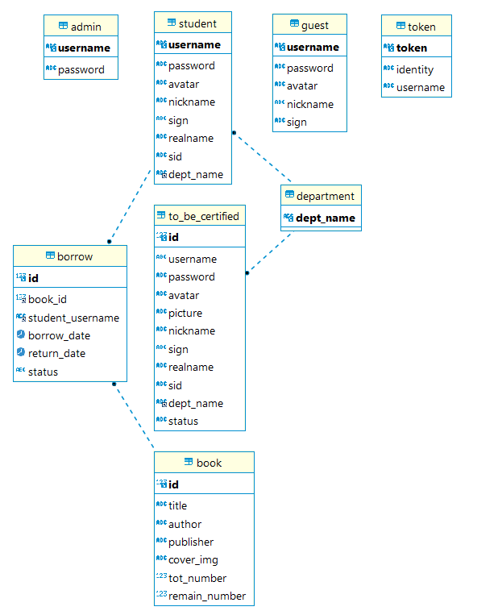
数据库设计
满足BCNF范式：
对于每一个实体集，函数依赖的左半部分均为超码
对于每一个关系集，函数依赖的左半部分均为超码

Slide 4
不同权限用户
超管 admin
学生 student
游客 guest
可登录，不可注册；
管理用户；
管理书籍；
管理学生认证申请；
要通过学生认证才能注册为学生；
可登录；
查看个人信息；
查看书籍信息；
可以借书还书；
没有通过学生认证的已注册用户；
可以浏览网页，查看书籍；
不能借书；

Slide 5
数据库功能
guest
注册为游客【增】
获取所有书籍信息【查】
获取个人资料【查】
编辑个人资料【改】
admin
获取所有书籍信息【查】
编辑书籍信息【改】
添加一本书【增】
删除一本书【删】
获取所有student和guest用户信息【查】
删除一个student用户/guest用户【删】
获取所有学生认证申请【查】
通过/驳回一条申请【改】
student
注册为学生 提交一条学生认证申请【增】
获取所有书籍信息【查】
借阅一本书 增加一条borrow信息【增】
归还一本书 修改borrow元组中的status 为“已归还” 【改】
获取个人资料【查】
编辑个人资料【改】

Slide 6
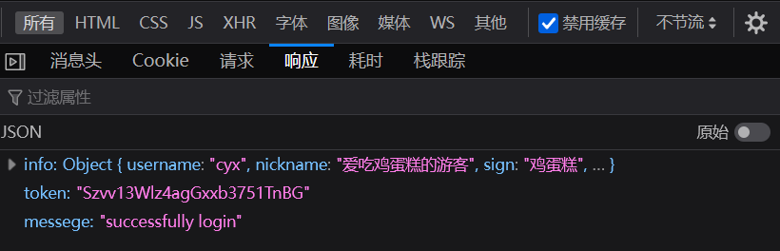
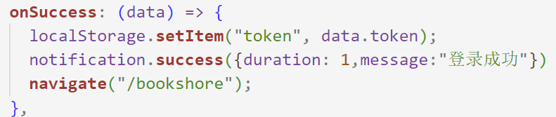
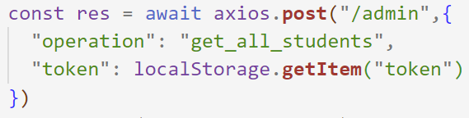
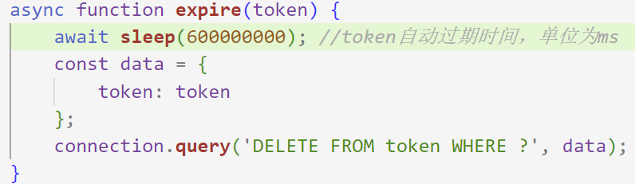
数据库亮点
登录 token 的设置
客户端使用用户名和密码请求登录，后端收到请求，去验证用户名与密码，验证成功后，服务端会签发一个 token，并返回给客户端
客户端收到 token 以后可以把它存储起来，比如放在 localStorage 中，之后发送每次请求时，从localStorage中取出 token 值附加在请求中
后端接受任何一个请求时，首先验证token是否合法，判断token对应的角色，从而判断该请求是否符合用户权限
token可以设置自动过期时间，在这个过期时间内，token会存储在本地，因此服务器可以记住用户的登陆状态而不必重复登录

Slide 7
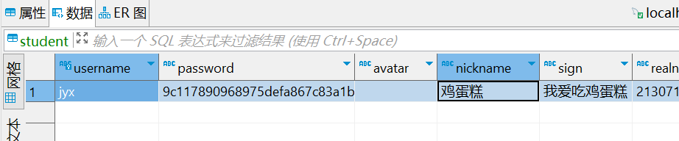
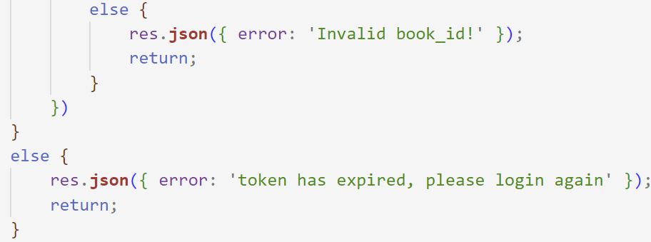
数据库亮点
password 的加密
password 的加密
密码通过哈希表加密
后端错误处理

Slide 8

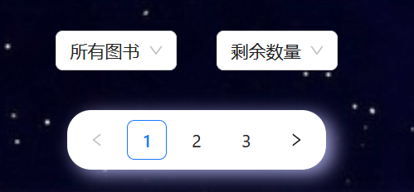
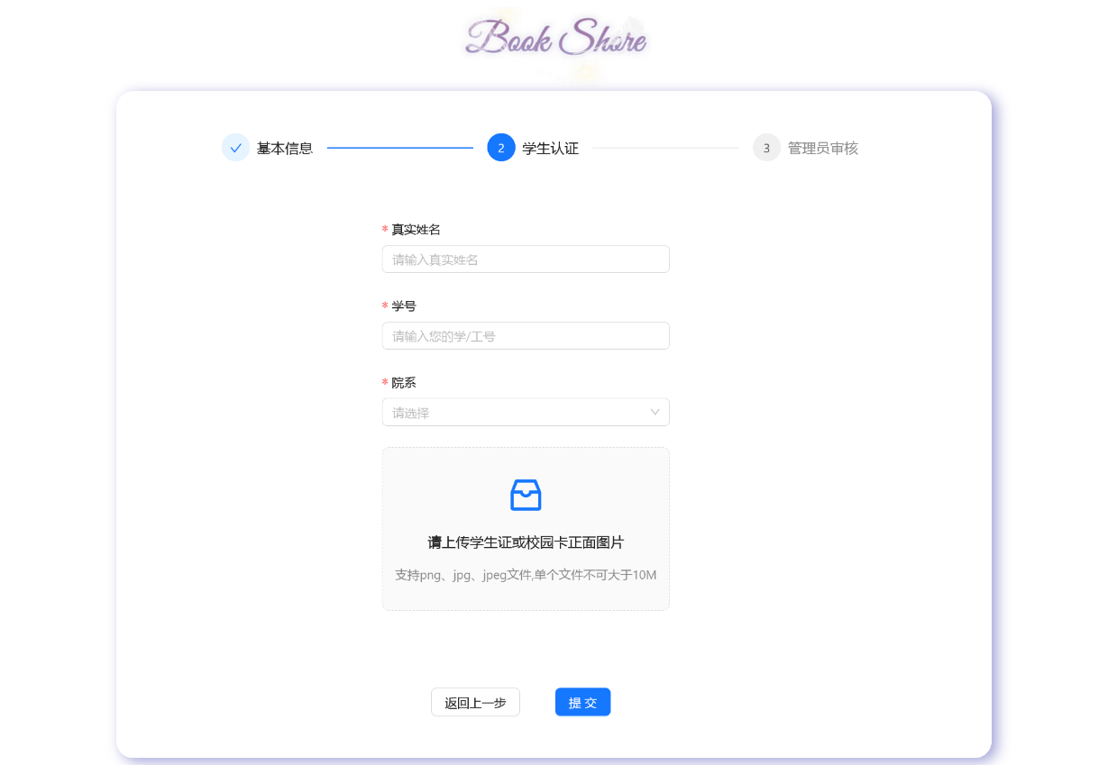
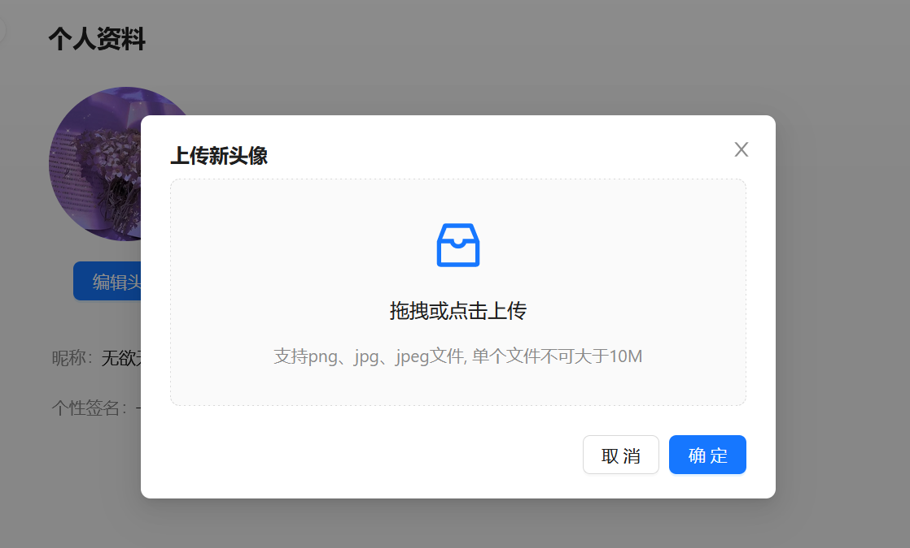
前端页面亮点
响应式设计
根据屏幕大小改变浮动方式
适应网页端、移动端
用户交互设计
分页与筛选
走马灯——海报轮播
浮动对话框/气泡框
拖拽上传， 点击图片显示大图
步骤提示表单

Slide 9
SENYAN
感谢聆听
Thanks for listening

